Slide 1
ML 244
Bobinado Estatórico de la Máquina de Inducción o Asíncrona Trifásica
Gregorio Aguilar Robles
9 de setiembre de 2011

Slide 2
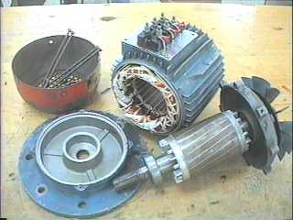
Motor Desmontado

Slide 3
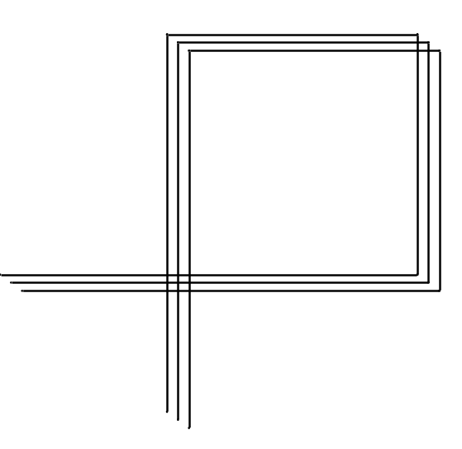
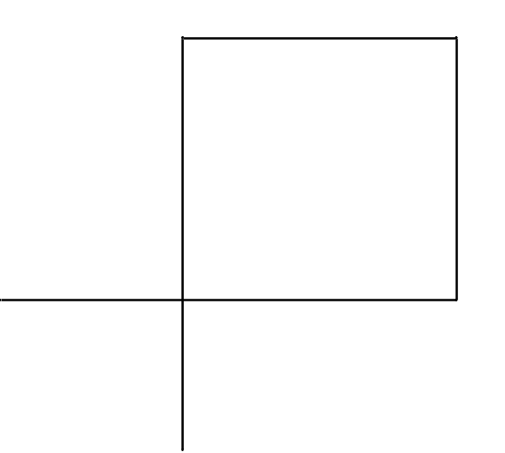
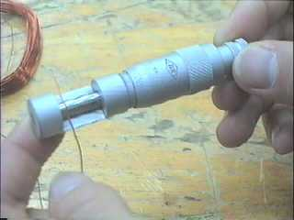
Definiciones
Espira.- Es una vuelta de un conductor o de varios conductores:
Espira de un solo conductor
Espira de tres conductores

Slide 4
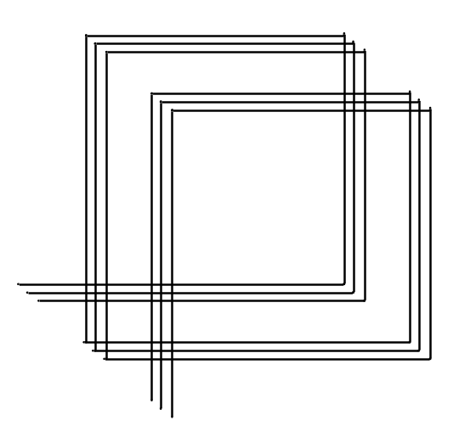
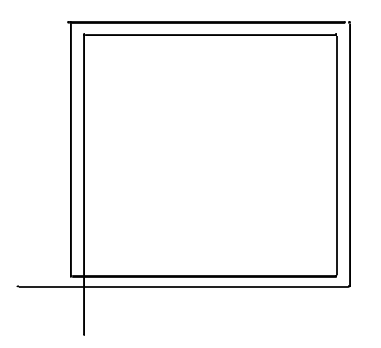
Definiciones
Bobina.- Es un conjunto de varias espiras.
Bobina de dos espiras de
un solo conductor.
Bobina de dos espiras de
tres conductores.

Slide 5
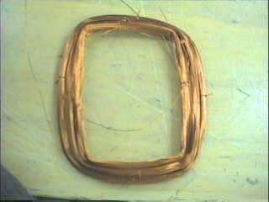
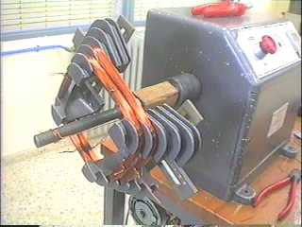
Definiciones
Bobina Bobinadora

Slide 6
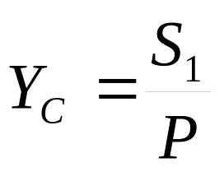
Definiciones
Paso de Bobina
Paso Completo (Y_{C}).- Corresponde al paso de un polo y se define de la siguiente manera:
Donde:
S₁ = Número de ranuras del estator.
P = Número de polos del motor.

Slide 7
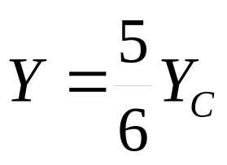
Definiciones
Paso de Bobina
Paso Óptimo (Y).- Corresponde a una fracción del paso completo y se define de la siguiente manera:
Donde el factor 5/6 corresponde a la fracción que permite reducir los efectos del 5° y 7° armónico.

Slide 8
Bobinado Imbricado
Es el bobinado más utilizado en los estatores de las máquinas asíncronas o de inducción trifásicas.
Bobinado de una capa.- Es el bobinado imbricado en el cual el número de bobinas es igual a la mitad del número de ranuras del estator.
Bobinado de doble capa.- Es el bobinado imbricado en el cual el número de bobinas es igual al número de ranuras del estator. Es el que se usa en los motores de inducción o asíncronos trifásicos.

Slide 9
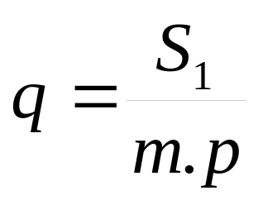
Características del Bobinado Imbricado de Doble Capa
Número de Bobinas = S₁
Número total de grupos de bobinas = m x P
Número de bobinas / grupo-fase = q
Donde, m = Número de fases del motor.

Slide 10
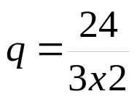

Problema de Aplicación
Se tiene un motor de inducción trifásico de dos polos, cuyo estator es de 24 ranuras. Para este estator realizar el diagrama panorámico de su bobinado imbricado.
Solución
De los datos del problema, se tiene que:
S₁ = 24 ranuras
P = 2 polos
m = 3 fases
Asimismo, determinamos que:
Número total de grupos de bobinas = m x P = 3 x 2 = 6 grupos
Número de bobinas / grupo-fase = q = 4

Slide 11

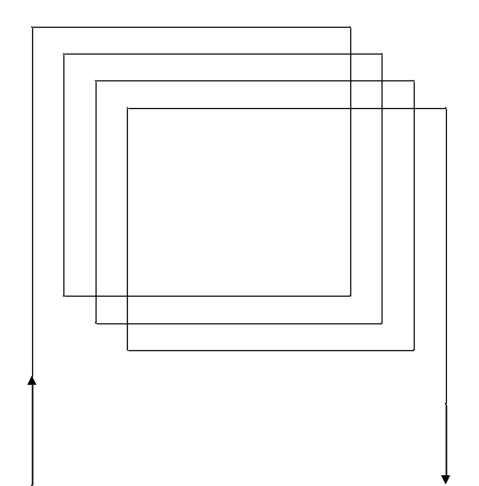
Problema de Aplicación
Continuación de la solución:
Si:
Entonces, el grupo de bobinas tiene la siguiente forma:

Slide 12
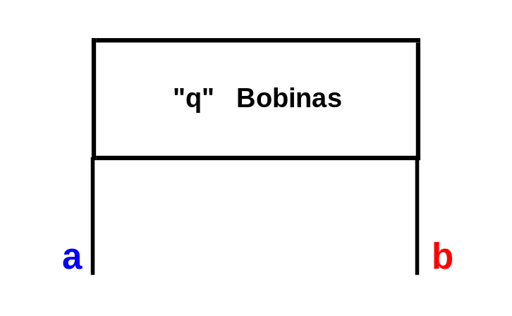
Problema de Aplicación
Continuación de la solución:
Para efectos de simplificar la representación del grupo de bobinas, se tendrá que:
a
b

Slide 13
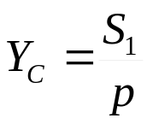
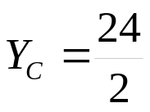

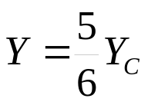
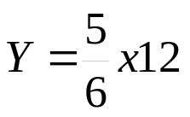

Problema de Aplicación
Continuación de la solución:
Paso Completo = Y_{C}
Paso Óptimo = Y
Si, Y = 10 ranuras Paso es: 1-11

Slide 14
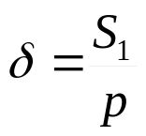
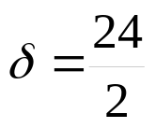

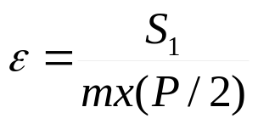
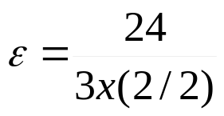

Problema de Aplicación
Continuación de la solución:
Paso de Grupo = δ
Paso de Fase = ε

Slide 15
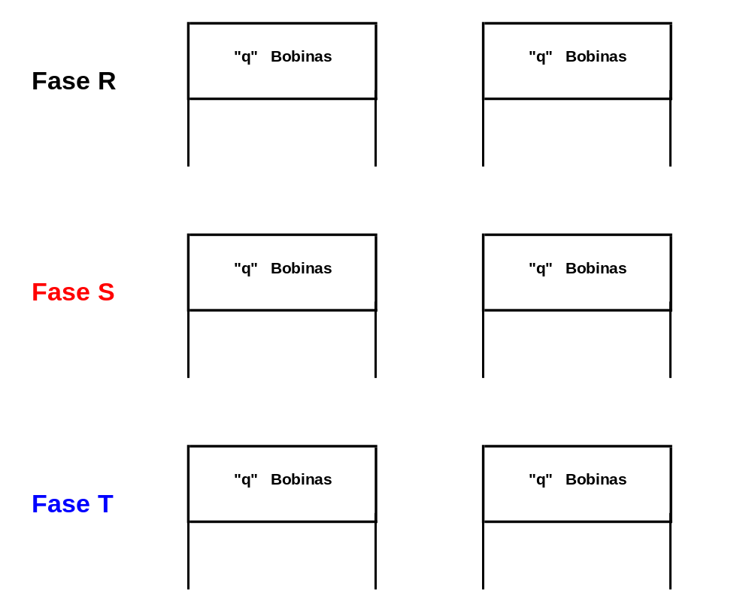
Problema de Aplicación
Continuación de la solución:
El número total de grupos de bobina será:

Slide 16
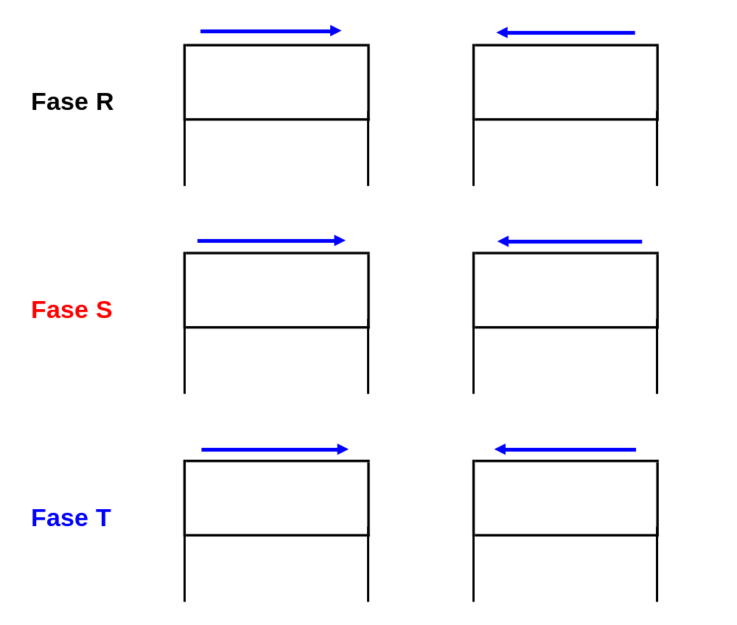
Problema de Aplicación
Continuación de la solución:
Representación del número de polos del motor, materia del problema:

Slide 17
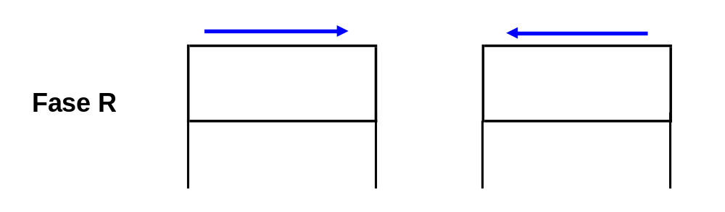
Problema de Aplicación
Continuación de la solución:
Representación del número de grupos y polos del motor, para la fase “R”:
El número de grupos/fase es igual a 2, ya que P = 2 polos.

Slide 18
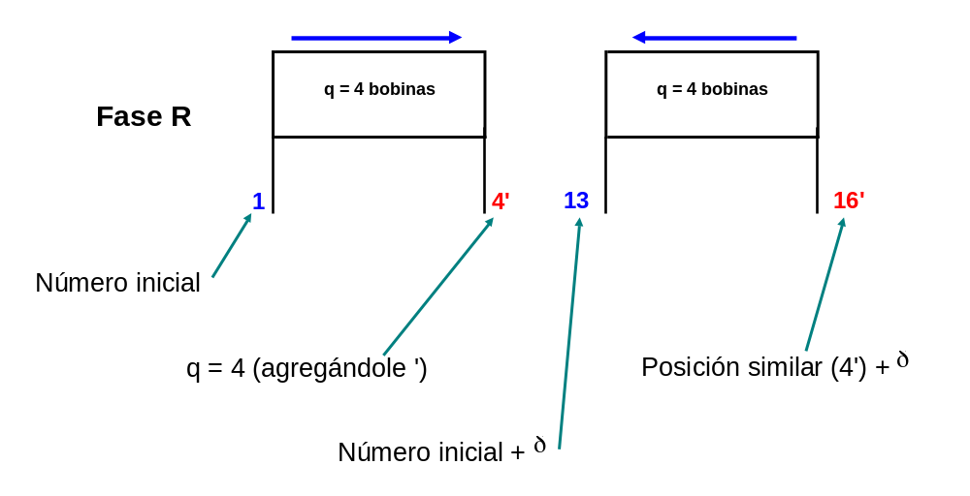
Problema de Aplicación
Continuación de la solución:
Numeración de los terminales de los grupos de bobina de la fase “R”:
El número inicial siempre es “1”

Slide 19
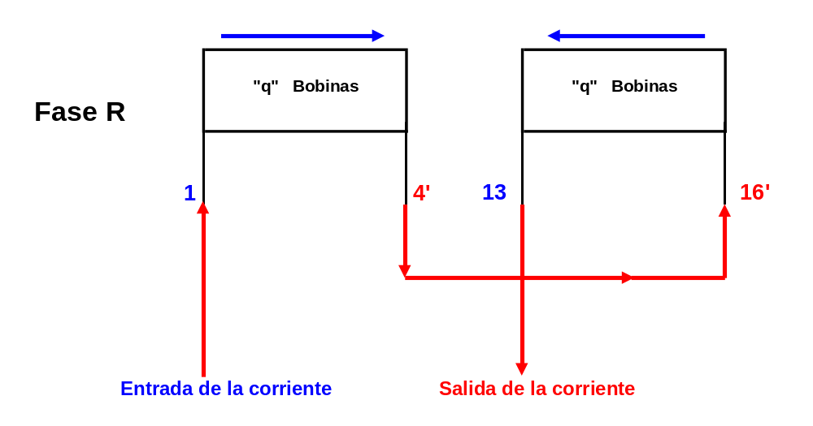
Problema de Aplicación
Continuación de la solución:
Conexión de los terminales de los grupos de bobina de la fase “R”:

Slide 20
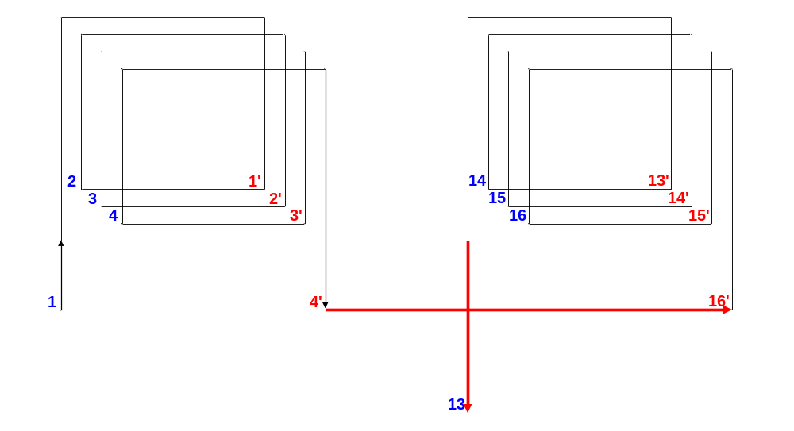
Problema de Aplicación
Continuación de la solución:
Físicamente, la conexión de los grupos en la fase “R”, será de la siguiente manera:

Slide 21
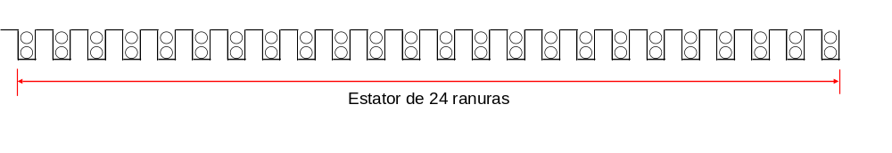
Estator de 24 Ranuras
Disposición Horizontal

Slide 22
Estator de 24 Ranuras en Disposición Horizontal
Mostrado en Forma Simplificada

Slide 23
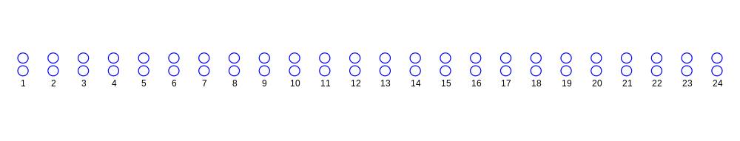
Estator de 24 Ranuras en Disposición Horizontal Mostrando la Numeración de los Conductores en el Fondo de las Ranuras

Slide 24
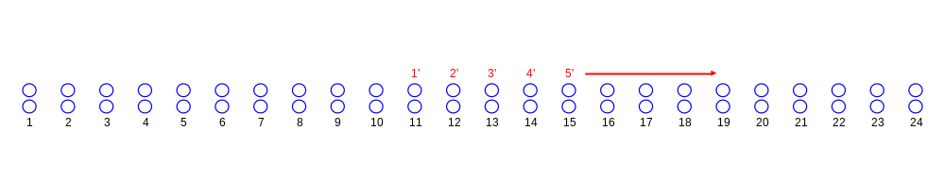
Estator de 24 Ranuras en Disposición Horizontal Mostrando el Inicio de la Numeración de los Conductores en la Parte Superior de las Ranuras
Paso: 1 - 11

Slide 25
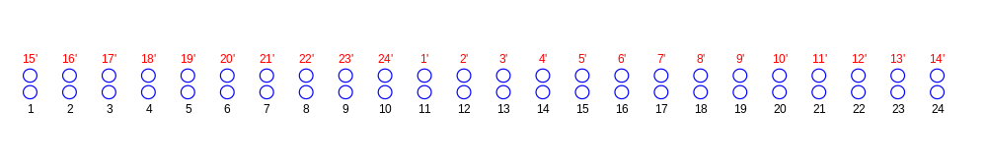
Estator de 24 Ranuras En Disposición Horizontal Mostrando la Numeración de los Conductores en el Fondo y en la Parte Superior de las Ranuras
Paso: 1 - 11

Slide 26
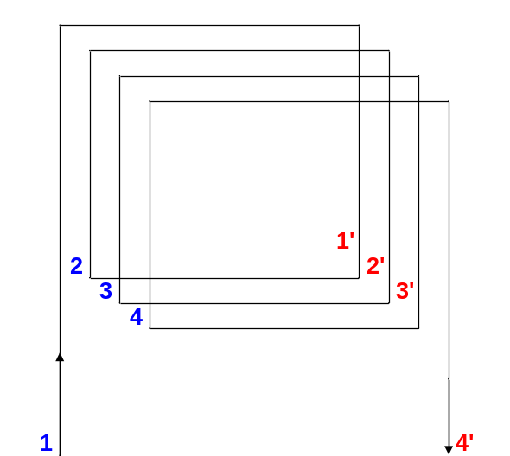
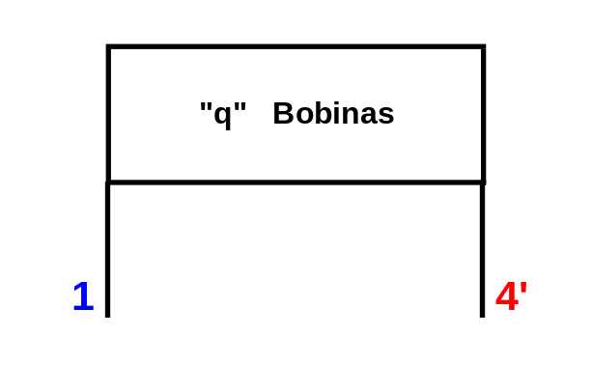
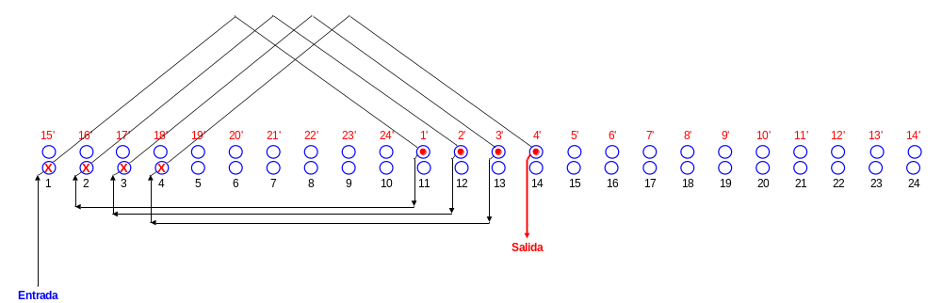
Bobinado del Primer Grupo de Bobinas de la Fase “R”

Slide 27
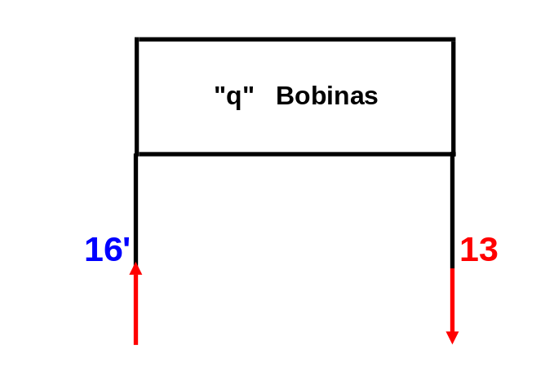
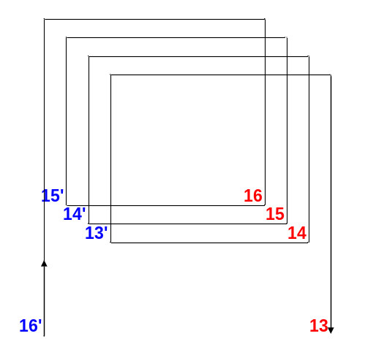
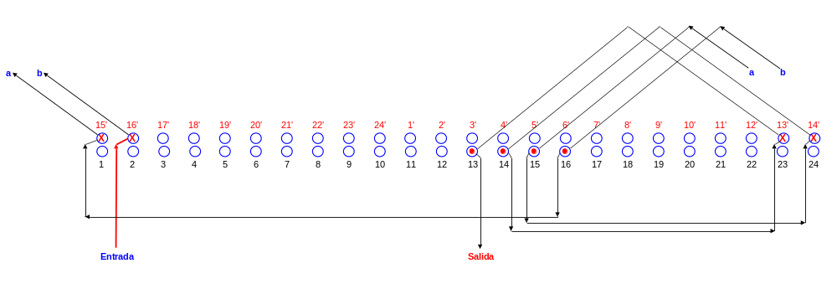
Bobinado del Segundo Grupo de Bobinas de la Fase “R”

Slide 28

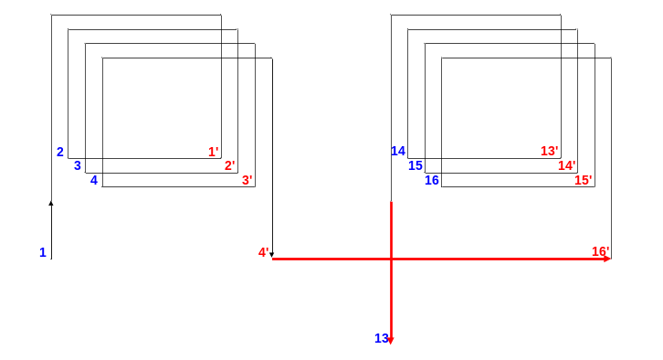
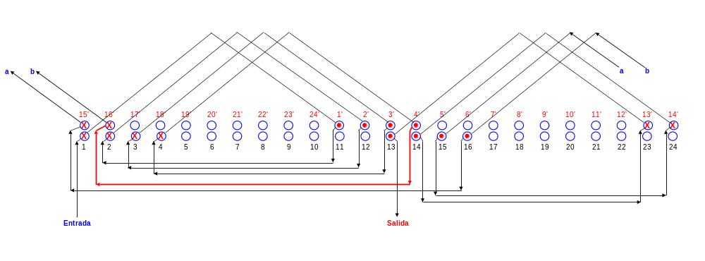
Bobinado de los Dos Grupos de Bobinas de la Fase “R”

Slide 29
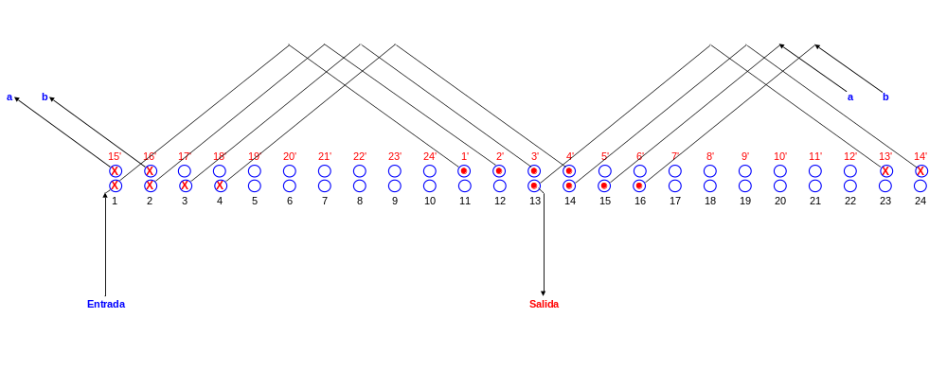
Bobinado de la Fase “R”, sin Considerar el Recorrido de los Conductores de la Parte Inferior del Bobinado.

Slide 30
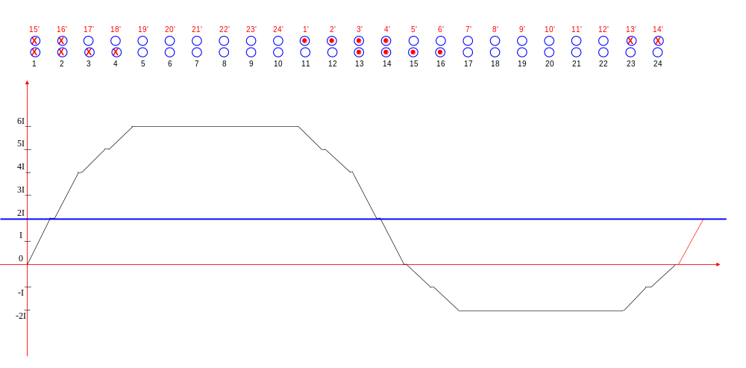
Bobinado de la Fase “R”, sin Considerar el Recorrido de los Conductores

Slide 31
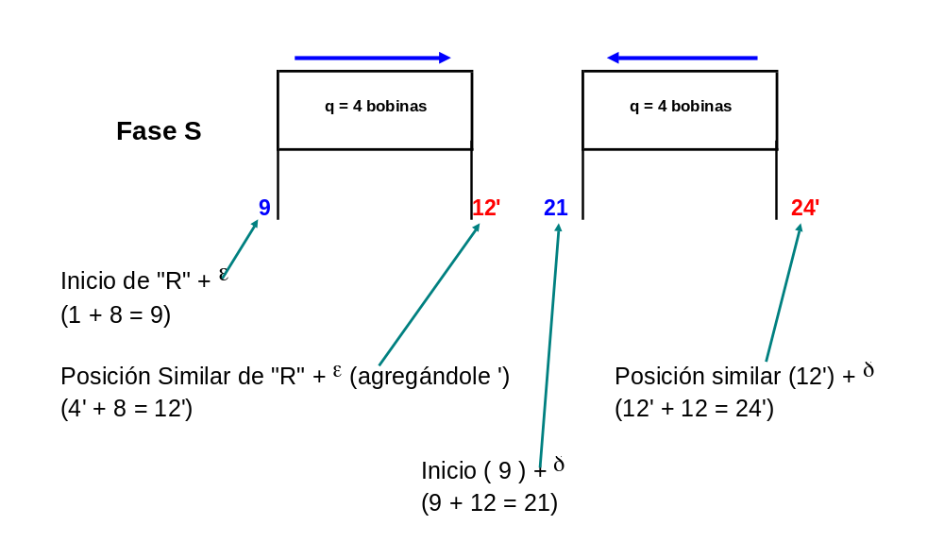
Problema de Aplicación
Continuación de la solución:
Numeración de los terminales de los grupos de bobina de la fase “S”:
El número inicial de la fase “R” es “1”

Slide 32
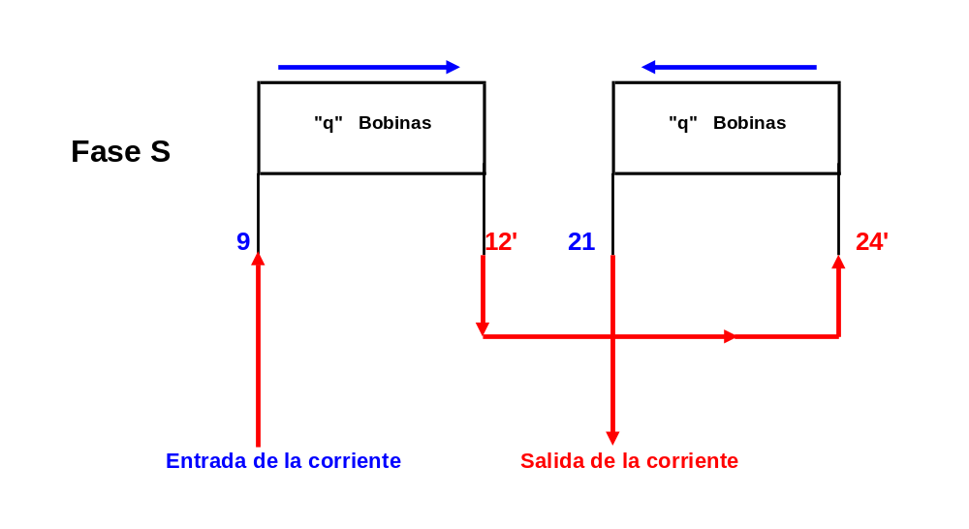
Problema de Aplicación
Continuación de la solución:
Conexión de los terminales de los grupos de bobina de la fase “S”:

Slide 33
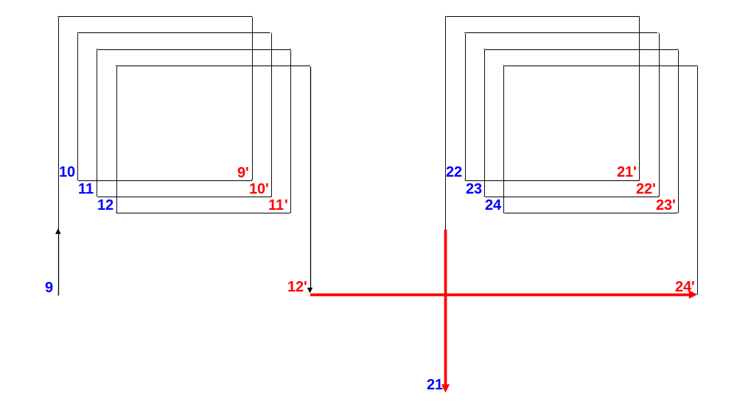
Problema de Aplicación
Continuación de la solución:
Físicamente, la conexión de los grupos en la fase “S”, será de la siguiente manera:

Slide 34
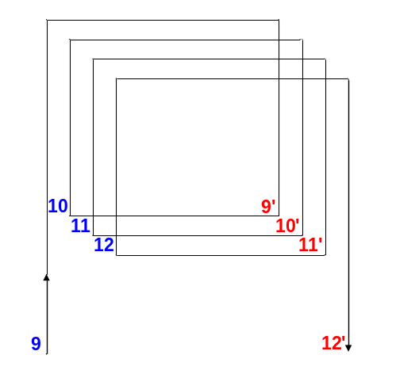
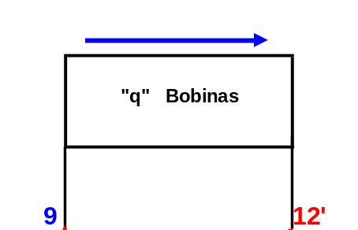
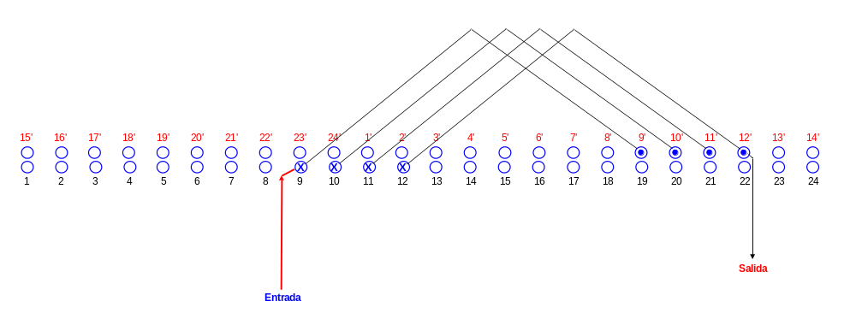
Bobinado del Primer Grupo de Bobinas de la Fase “S”

Slide 35
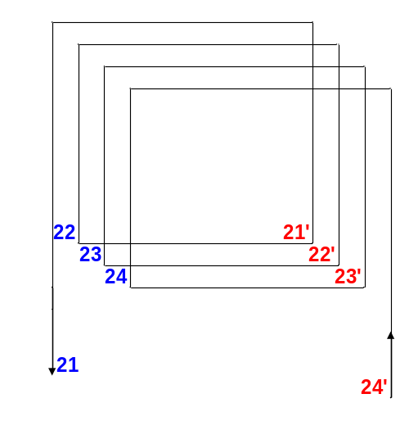
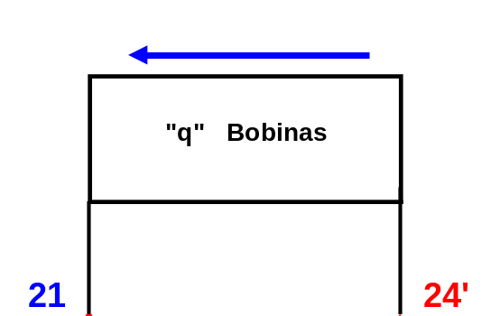

Bobinado del Segundo Grupo de Bobinas de la Fase “S”

Slide 36



Bobinado de los Dos Grupos de Bobinas de la Fase “S”

Slide 37

Problema de Aplicación
Continuación de la solución:
Numeración de los terminales de los grupos de bobina de la fase “T”:

Slide 38

Problema de Aplicación
Continuación de la solución:
Conexión de los terminales de los grupos de bobina de la fase “T”:

Slide 39

Problema de Aplicación
Continuación de la solución:
Físicamente, la conexión de los grupos en la fase “T”, será de la siguiente manera:

Slide 40



Bobinado del Primer Grupo de Bobinas de la Fase “T”

Slide 41



Bobinado del Segundo Grupo de Bobinas de la Fase “T”

Slide 42

Bobinado de los Dos Grupos de Bobinas de la Fase “T”

Slide 43

Bobinado de las Tres Fases

Slide 44

Bobinado de las Tres Fases

Slide 45

Conexión de los Grupos en las Tres Fases

Slide 46
¡¡¡¡¡¡¡¡¡¡¡¡ Muchas Gracias ¡¡¡¡¡¡¡¡¡¡¡¡¡¡¡

